Slide 1
МБОУ"Ивановская средняя общеобразовательная школа"
«Опять война. Кто виноват? И снова крест разбитых судеб. Все испытает наш солдат и ничего не позабудет. Опять война. Земля горит. Чечня вся пламенем объята. И боль вдруг сердце защемит за мать и за того солдата…». Любая мать хочет, чтоб ее сын всегда был с ней рядом, но не всегда так получается…
Выполнила ученица 5 "А" класса Корытина Юлия

Slide 2
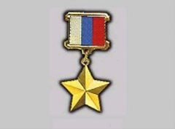
Герой России Андрей Хмелевской

Slide 3
Андрей Хмелевской - первый курянин, которому за боевые заслуги в Чечне было посмертно присвоено звание Героя России.

Slide 4
Родился будущий Герой России 21 марта 1977 года в Курске. Он был спокойным, тихим, милым, в детстве много спал и всегда давал заниматься домашними делами, – вспоминает мама Андрея Ирина Николаевна. В школе «дружил» с математикой и русским языком, обожал историю, химию, географию. Его часто ставили в пример всему классу. Андрей обожал читать об отважных путешественниках и благородных мужах. Эту любовь привила мальчику его бабушка Галина Афанасьевна Меркулова, учитель русского языка и литературы. – Андрей был необычайно общительным мальчиком, к нему тянулись люди, у него было много друзей, – говорит Ирина Николаевна. – Он очень боялся, что его могут обвинить в трусости, поэтому старался быть всегда и во всем лучше всех. Он хотел быть примером для подражания и для младшей сестренки Альбины, всегда ее оберегал, заботился, сам забирал из детского сада. Мама Андрея гордилась сыном, его умением выразить любовь не словами, а делами и поступками. Однажды в сочинении Андрей написал о маме: «маму я слушаюсь, люблю, потому что мы с мамой дружим...»
Андрей с мамой и сестрой

Slide 5
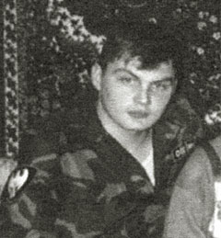
Посещал кружок по туризму во Дворце пионеров — уходил в длительные походы и возвращался с какими-нибудь «трофеями». Школьником он работал дворником при магазине, чтобы накопить на поездку по озерам Карелии на байдарках. Прилежный хорошист Андрей Хмелевской успешно совмещал учебу в школе с занятиями спортом. На 14-летие мама подарила сыну энциклопедический справочник по стрелковому оружию. Он его изучил от «а» до «я» и решил связать жизнь со службой. В 1995-м Андрея призвали в ряды Вооруженных сил. Через два года он стал стажером в органах внутренних дел. Потом был милиционером-водителем, бойцом ОМОНа при УВД Курской области. В августе–сентябре 1999 года в составе сводного отряда курского ОМОНа участвовал в освобождении от чеченских террористов селений Ботлихского района Дагестана. А 9 декабря 1999-го сержант милиции Андрей Хмелевской был направлен в очередную служебную командировку в Чечню. До его подвига оставалось меньше трех месяцев.
Таким запомнили Андрея друзья и близкие

Slide 6
Ценою собственной жизни
Это произошло 5 марта 2000 года. При досмотре на контрольно-пропускном пункте «Кавказ-1», где нес службу Андрей, в потайном кармане у чеченца милиционеры нашли пакетик с подозрительным белым порошком. Сомненья не было — наркотик. Возникли подозрения, что это не просто наркоторговец, а боевик. Решили отвезти его в РОВД, в Ачхой-Мартан, за 30 километров от станицы и допросить как полагается. Сопровождать вызвался Андрей Хмелевской. Задержанного сдали и отправились обратно. День клонился к вечеру. Помимо шофера и Андрея в машине находились командир роты ОМОНа, дознаватель и двое гражданских, взятых в качестве понятых. И вот показались дома станицы Асиновская. Вдруг из темных кустов раздалась автоматная очередь. Водителя смертельно ранило... Еще одна очередь. Машина съехала в кювет, автоматная очередь утихла... И снова автоматные очереди со всех сторон. Андрей прикрыл отход товарищей, раненый, он отстреливался из автомата Калашникова. Боевики отпора не ожидали, перестрелка продолжалась. У Андрея заканчивались патроны. Враги решили взять его живым. Когда стемнело, они начали наступать. Тогда Андрей отстегнул от ремня последнюю гранату и выдернул чеку... Он не дожил до своего 23-летия всего несколько дней...

Slide 7
– Я анализировала этот поступок и поняла: он не мог поступить иначе, – говорит мама Андрея Хмелевского. – Несмотря на юные годы, он был патриотом. Его любимый писатель – Пикуль, в одном из своих произведений писал: «Быть патриотом — жизненно необходимо». Для Андрея это были не просто слова, а смысл жизни...

Slide 8
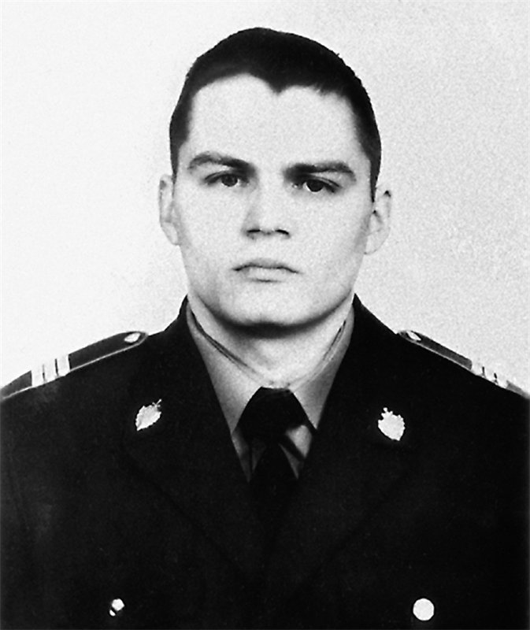
За мужественный подвиг 26 апреля 2000 года бойцу курского ОМОНа Андрею Хмелевскому первому из наших земляков было присвоено звание «Герой России» (посмертно). Решением курского городского собрания ему присвоено звание "Почетный гражданин города Курска".

Slide 9
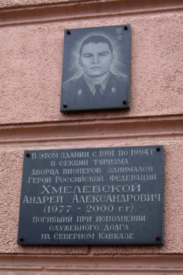
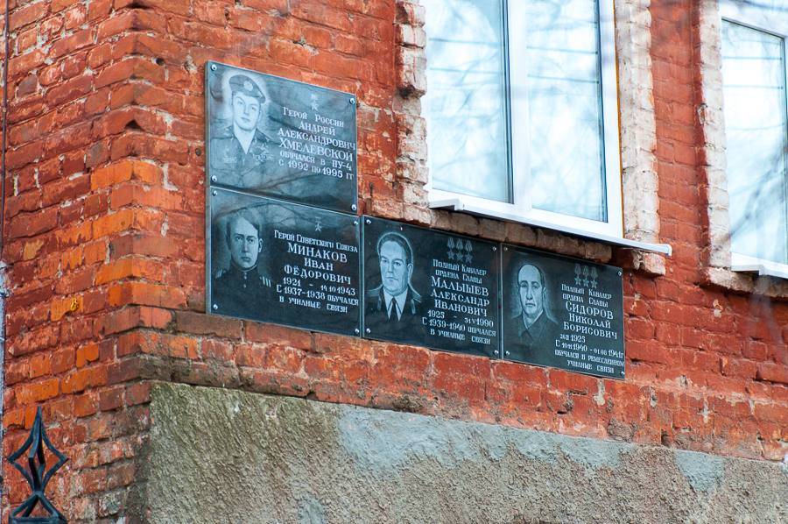
Средней общеобразовательной школе города Курска №20 присвоено имя Андрея Хмелевского. На доме по улице Комарова, где жил Андрей, и на здании курского городского Дворца пионеров, где в секции туризма занимался Андрей Хмелевской, установлены мемориальные доски из черного гранита.

Slide 10
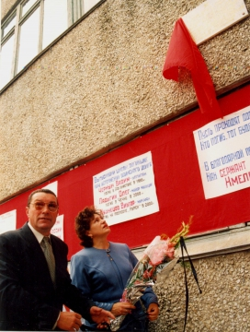
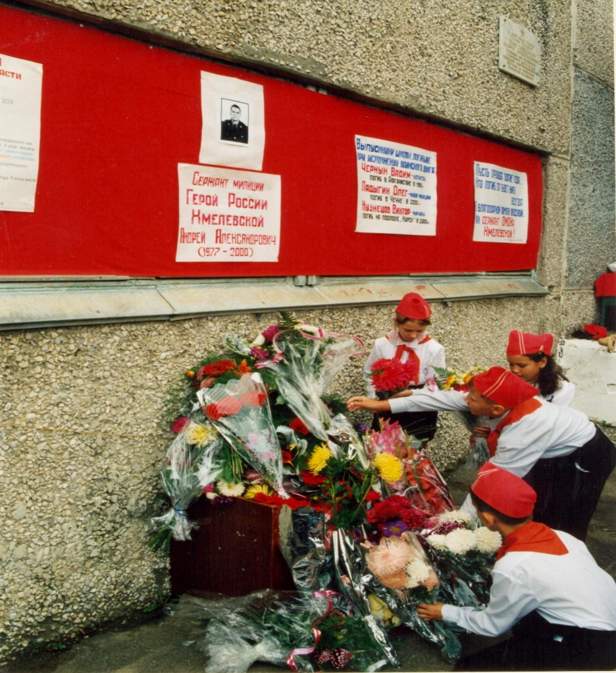
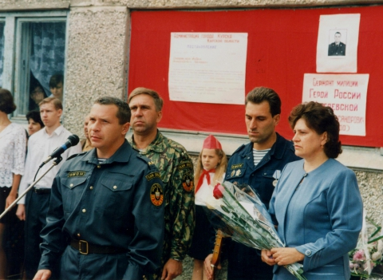
Открытие мемориальной доски на школе № 20 имени А.А.Хмелевского` г.Курска

Slide 11
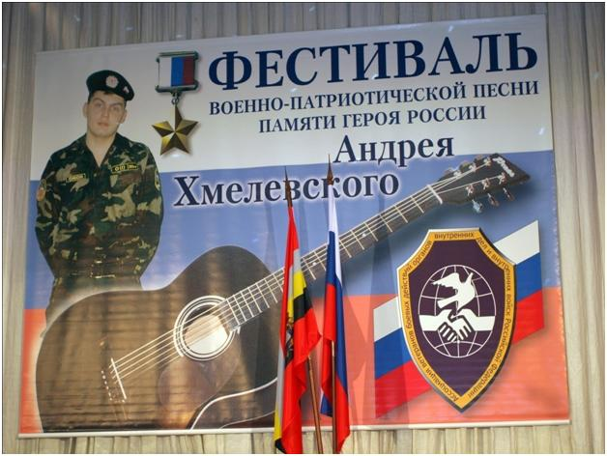
Ежегодно, с 2001 года, в день рождения Героя России Андрея Хмелевского проводится фестиваль-конкурс военно-патриотической песни, посвященный его памяти. Уникальность фестиваля в том, что в нем наряду со школьниками и студентами вузов принимают участие военнослужащие внутренних войск и сотрудники органов внутренних дел, участвовавшие в боевых действиях.

Slide 12
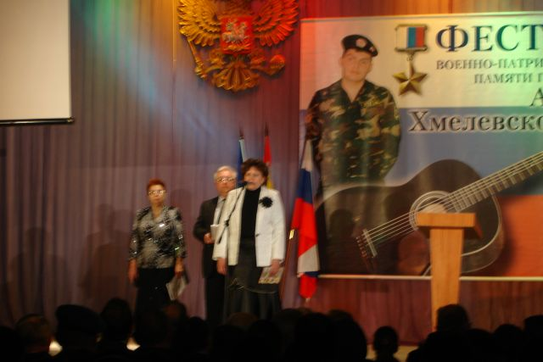
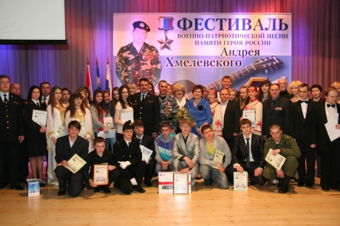
Самым дорогим и желанным гостем в зале, как всегда, была Ирина Хмелевская – мама Героя. Она назвала фестиваль «праздником с грустной нотой».

Slide 13
Похоронили Героя на Никитском кладбище в Курске рядом с Героями Великой Отечественной войны. Его смелый поступок никогда не забудут.

